Slide 1
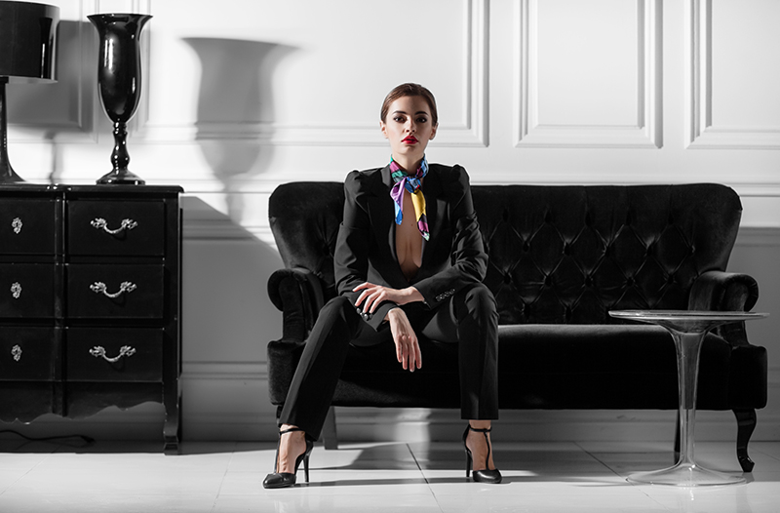
“物”与消费社会
FASHION

Slide 2
问题意识
物品的物质与技术结构与文化引申意义的关系
制造物如何被纳入商业文化体系

Slide 3
并非物体的客观体系（物质性和社会性）
物品成为工业品：非本质的部分不再留给偶然或个人的执行来进行处理
工业品非本质部分，由生产体制进行系统化处理，以维持其自身的目的性
引申的意义将物品进行心理能量投注、商业化和个性化进入了文化体系

Slide 4
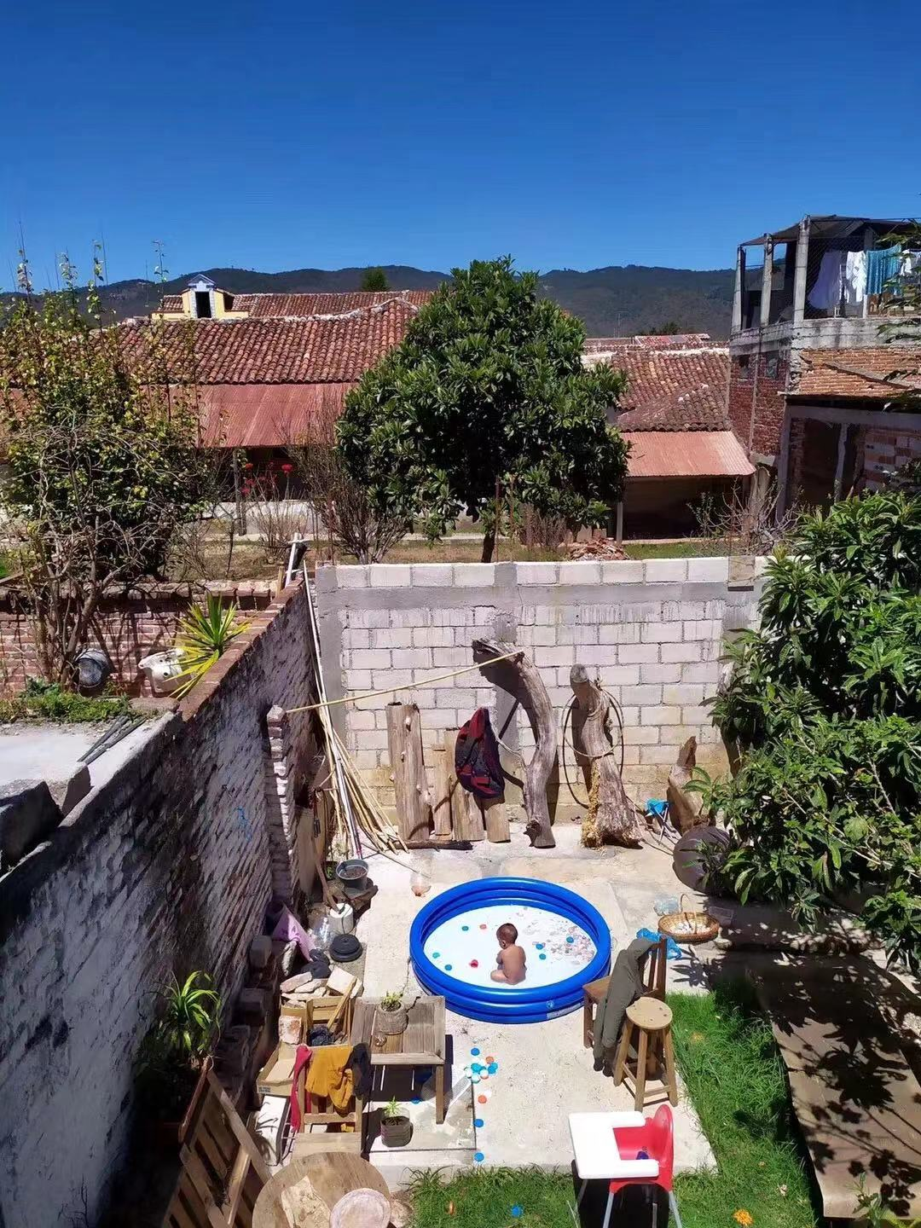

Slide 5
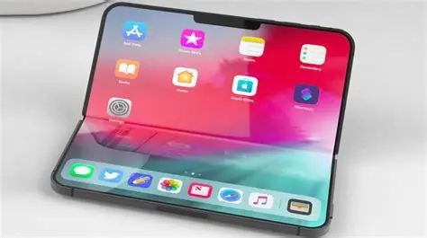
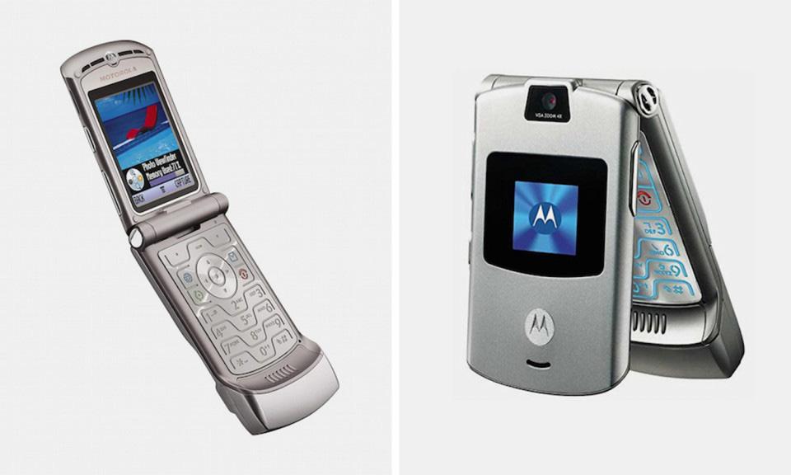


Slide 6
1分钟嫩肤与刮胡功能必须配合意义引申
技术目的性才能进入文化层面
关系转向客体化——人成为被处理的对象
人不是通过使用去“创造”，而是在使用中“丧失”

Slide 7
物体系的理论基础—— 马克思《1844年经济学手稿》
物品是人和世界之间关系的实践物
人不是在意识中唯心地自我复现，而是通过物创造性的复现自身
主体是客体之源，客体乃是主体的镜子锄头、毛笔……
物品存有的样态转变也是人的存有的异化状态
功能物“自由”和异化间的关联，映照人与人之间被物品生产联结又相互冷漠的关系
以此角度理解《物体系》中物品和象征符号之间的对立

Slide 8
物体系的理论基础——列斐伏尔《现代社会的日常生活》
工作丧失了价值，日常生活中的肤浅性占了上风
透过对日常生活的渗透，消费活动被赋予了新的位置（意识形态、文化、建制）
社会通过消费为载体，以“母性”和“兄弟爱”的方式成为新的“压制”形式
现代的日常生活扮演了过去“经济”的角色，“引导性消费的官僚社会”
日常生活(物品)的建构是全面性的策略（经济、政治、文化）

Slide 9
物体系的理论基础——罗兰.巴特
物品并不是以它的全体来表达意义，被指涉的只是其中的部分品质
物品化为表意符号的过程中，总有位移的作用
物品的功能和意义间是一种冲突关系：
1功能是行动和人之间的中介项，是及物的，身处系列的操作中
2符号表意关系非行动，意义使物品脱离行动（不及物），物品凝滞于我们人为想象的世界中

Slide 10
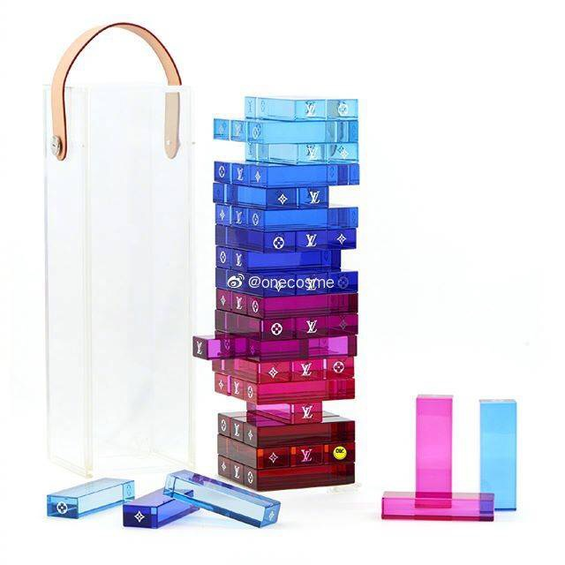

01 功能性系统 –物品去主观性
02 非功能性系统-非功能物的心理机制
04 物品及消费的社会
物的体系
slide : 10

Slide 11
摆设的结构
气氛的结构
自然性和功能性
功能性系统
S E C T I O N
01.
slide : 11

Slide 12
社会中的“物”莫斯《礼物》
社会中的物都是由其功能、形象、心理各实质间超越性关联组成玉和筷子神
社会中的物体以一种拟人的方式存在（皇冠和宫廷物品）
没有决然客观的“物”（商业社会之前；商业模仿了其中的关系）
“物”如何从社会关系中脱离成为功能“物”

Slide 13
物和人的关系解放
工业革命：能源和能量的解放，物与人都解放出来，开始它的流动
人和物的互为目的、互相限制的关系，不存在了(编织草篮)
物朝向它的“真理”迈进——透过“能量”的解放所得到的多样性功能
透过这一程序，人朝向一个“客观”的社会流变演进（不再通过自身去掌握物）

Slide 14
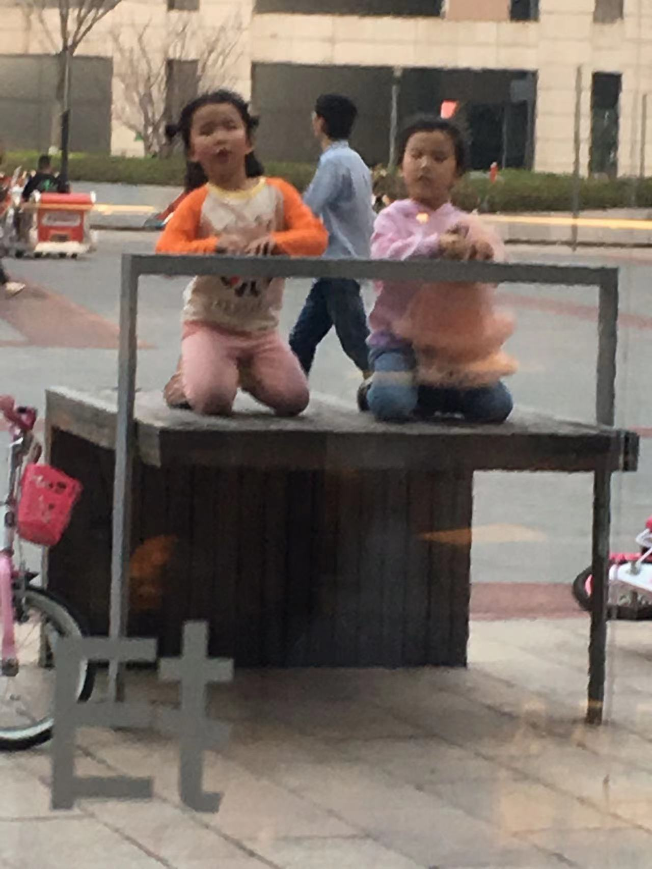
结果
功能物便是真正的“物”
——透过“能量”革命，技术逻辑合理性，以及生产形态的合理性，取代了过去能量层面的渗透关系和象征层面的关联状态
人和物的关系，被交付在生产力组构的社会关系里

Slide 15
01
摆设的结构

Slide 16
这些“家”的区别是什么？居住人感受、空间、采光和物品

Slide 17
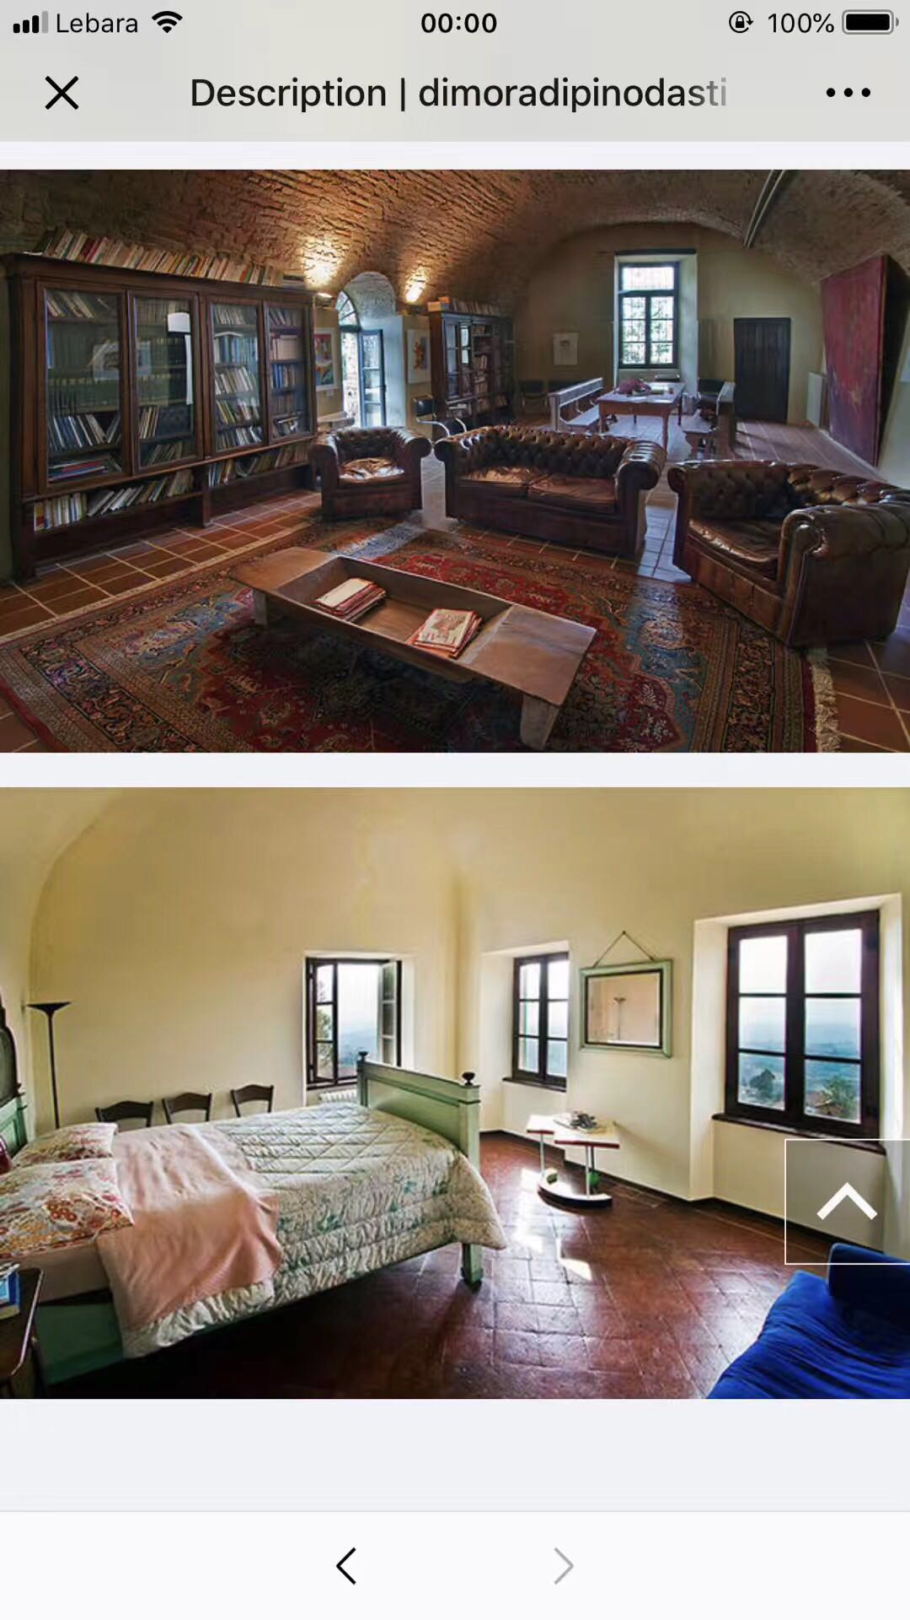
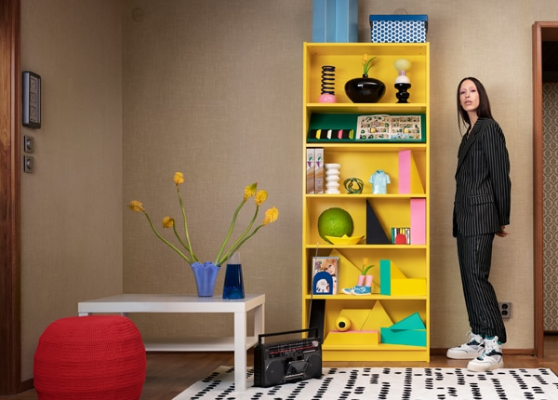
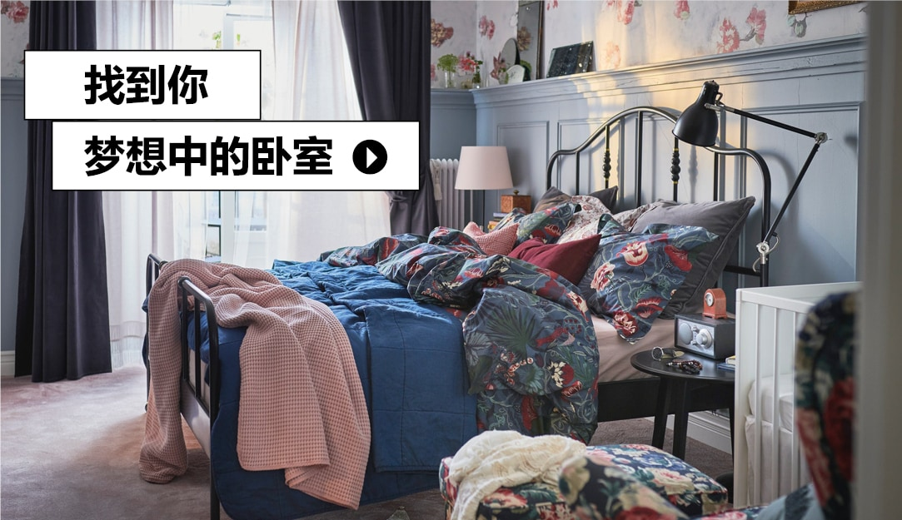

Slide 18
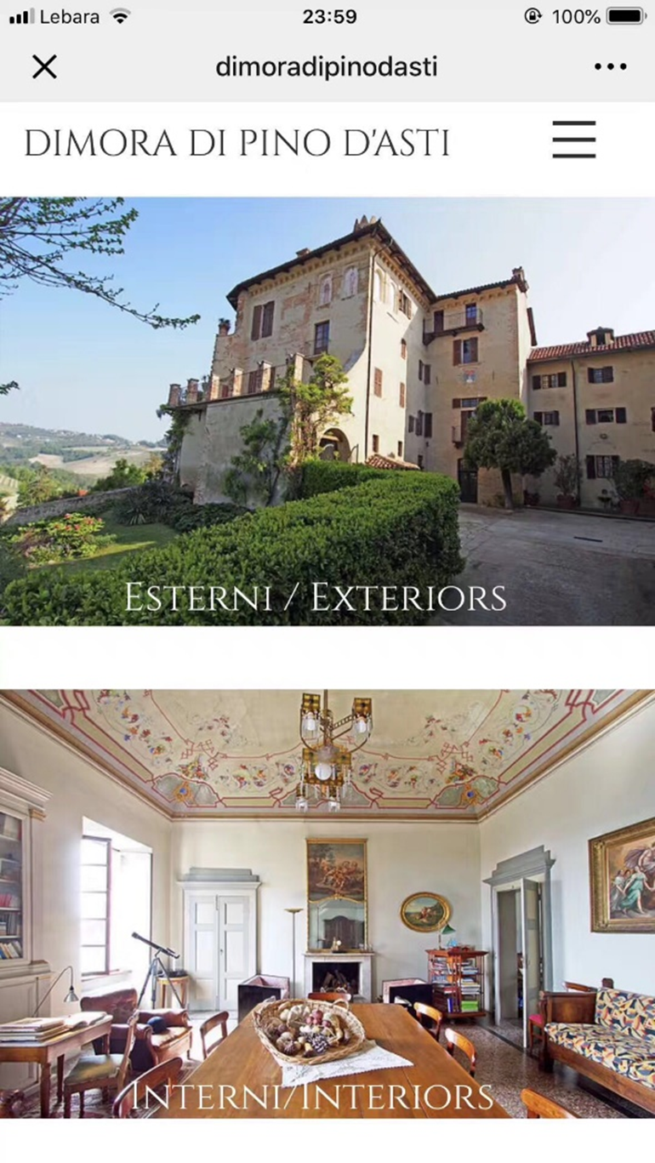
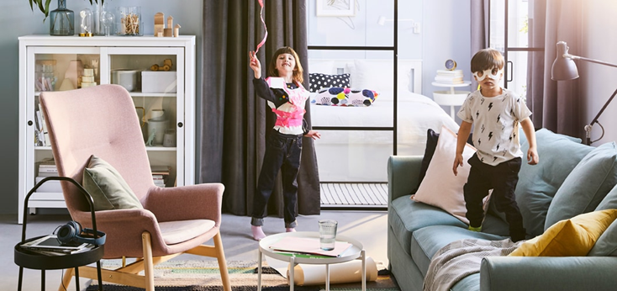

Slide 19
P15
古老的饭厅充满了沉重的道德感，现代的室内给人更多的是功能性的考虑
家具摆脱了仪式和标签，明白的透露了其有何作用
个人不再经由这些事物的中介紧密地联系于家庭
人的能动性和多功能用途中找到了组织上更大的自由
反映出人在社会关系中拥有更多不受拘束的空间

Slide 20


为什么宜家的宣传画里要有人？

Slide 21
宜家
隔板、组合方便而可以随时改造的家具取代了原来的古老家具项目
可以自如的隐身，曲折、收缩；
更大变动性、互换性及适时性只是由于空间的缺乏（常常强调可以30平米房子隔出三个独立的空间）；
功能性考虑只是危难时的救急法

Slide 22
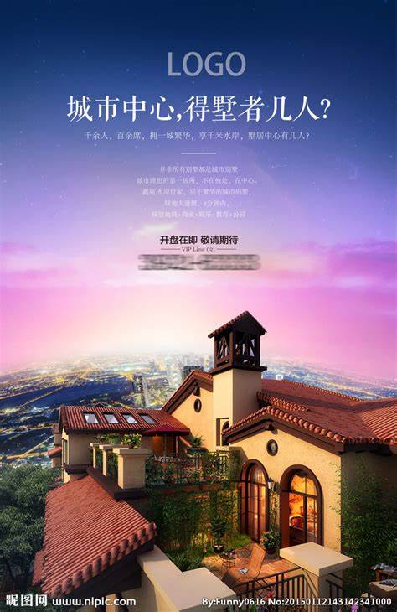
家庭“物”：对比
人与物紧紧联系，使得物因此得到一种密度、一种情感价值
物的“存在”，使得房子产生深度感
复杂的内在性结构，物品组合起来，为我们描绘出象征形式的轮廓——家宅
以家具整体为主宰与房子不动产结构（宅）相连接的动产结构仍然是广告的散播模范
“传世名邸，仅三十席”

Slide 23


模仿性室内（不具备条件：流动、不将不变视为可贵-高档住宅）
照明
元件
使事物能由内发光或拥有象征的最后标记
关系成为客观的性质
墙壁与光线
元件
镜子与画像
由现代室内空间结束的时间幻像
照明
墙壁与光线
时钟与时间
构造“价值的普遍函数”
镜子与画像
取消了室内成为密度高的焦点

Slide 25
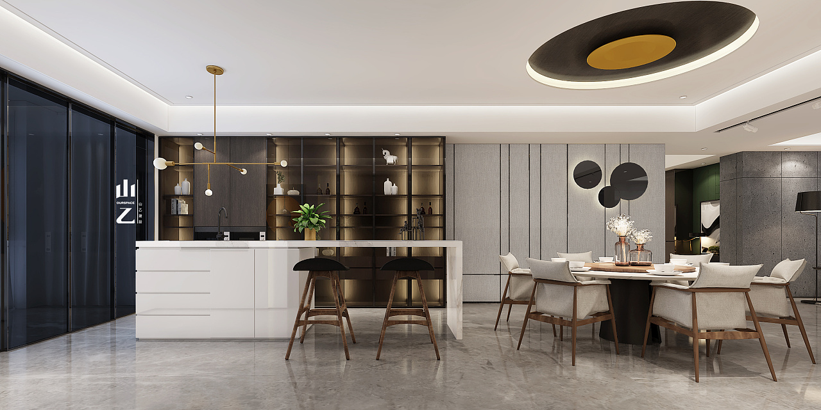
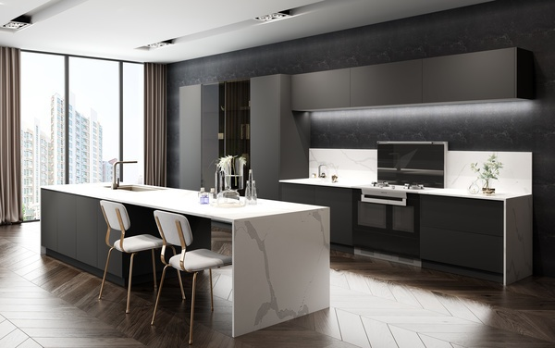
元件
以崇高为主题宅邸典范支持着现代室内装潢
现代家具则变成了对典范模仿的元件（在家中创造出所梦想的精致气氛）
事实上却是迈向全新的实用组织体制
封闭性格已被揭去和社会及人际结构明显的变动相平行

Slide 26
照明
照明赋予事物独特价值，创造明与暗
遮除光源的倾向
隐蔽式光源塑造均匀的照明
光源被分散减弱以消除其拥有的象征封套

Slide 27
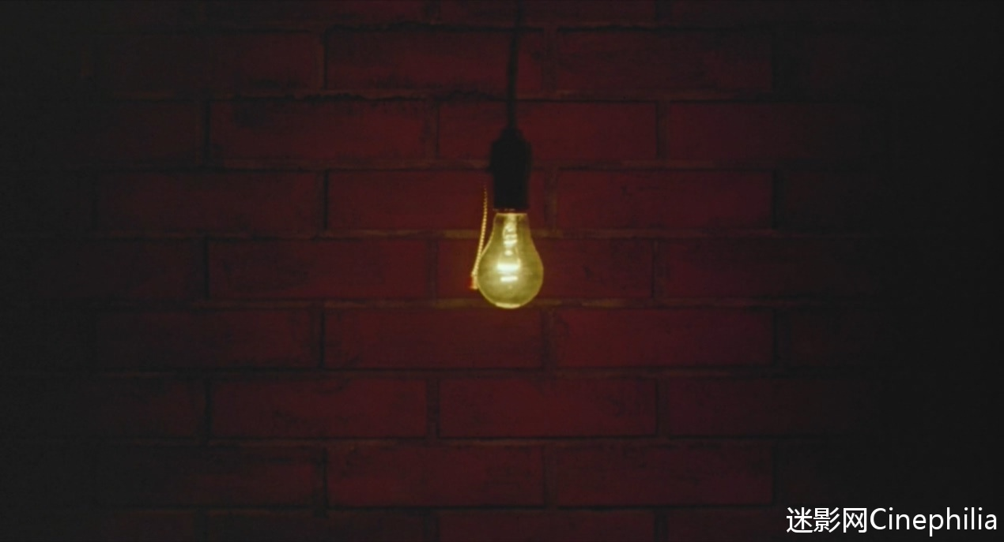

Slide 28
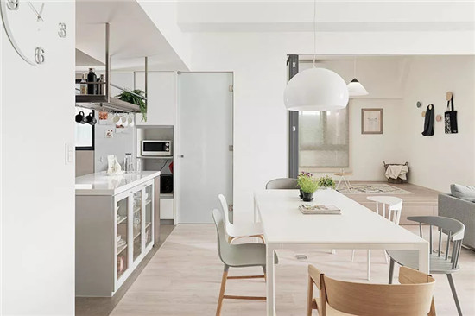
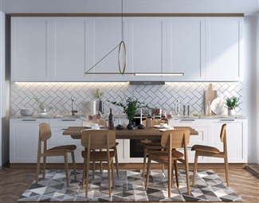
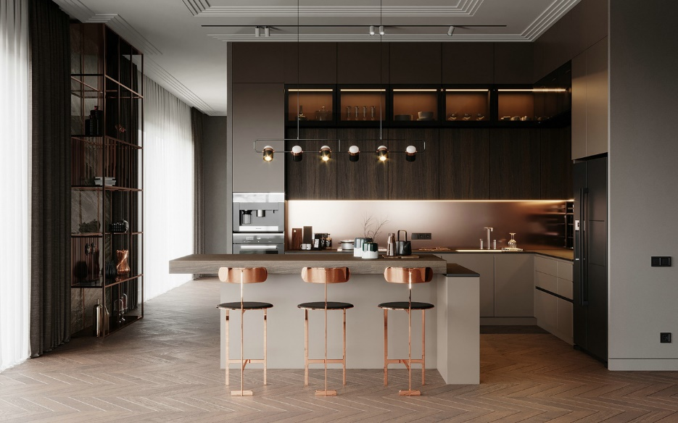
墙壁与光线
房间成为相互开放、连通的关系
房间内部也分割为各种角落、流变不定的区域
窗户被取消，解除其成为光和空气出现时的必经“孔穴”
人在物和自我形象间所做的联系被改变为“函数”关系

Slide 29
镜子与画像
镜子在古典家具中的作用是展开反射与自我指涉的功能
镜子是空间的封闭：中心和对中心的回归（迂回）
画像即是家庭一面时间的镜子
现代家居中镜子退入衣帽间和洗手间
现代家居中任何事物都不该再成为密度过高的聚焦（被赋予意义）

Slide 30
没有人、也没有凌乱感的空间会怎样？个体的散射变为函数的变量组合

Slide 31
迈向摆设的社会学
家不再设立“物”的剧场或创造氛围，而只是解决住的问题(没有围绕人，“物”的剧场)
人停止对物品的作用，不继续在它们身上投射自己的形象（更准确：人成为物的说明）
物品才能成为元件被摆布与组合，成为向他人和自己发出的信息
事物不再相互回应，而是互相联系通达
通过转化为符码元素的简化过程，事物仅表现出一种整体的协调性（最好的情况）

Slide 32
摆设人25
既非物主亦非单纯的使用者
透过对空间的操控，掌控了所有可能的相互关系
现代人不需要他的物品，要像聪明的传播技师不断调配各种可能，外显的实践
（上海的咖啡厅和餐饮）
客观化的游戏夹杂着暧昧的词语：“个性化”、“属于自己的居家气氛”（无罪证明）
摆设人意味着构成了变动而客观组合的关系
变动与组合关系背后的策略是信息的绝对流通

Slide 33
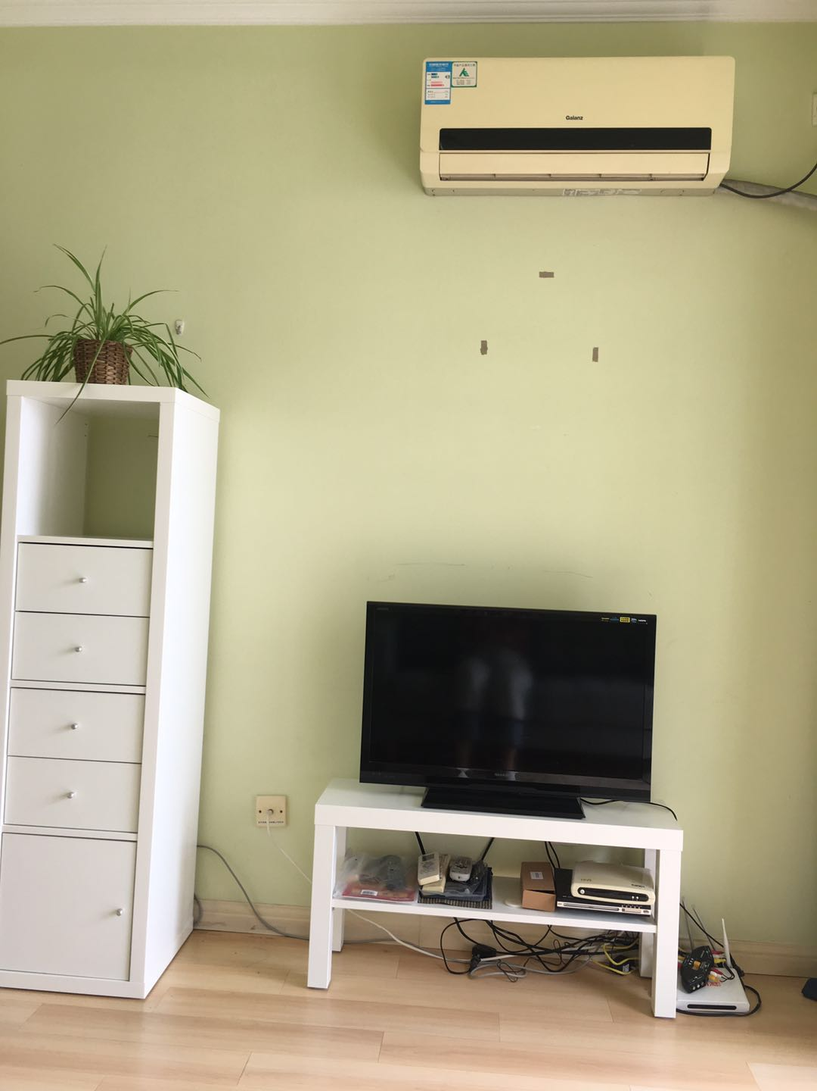
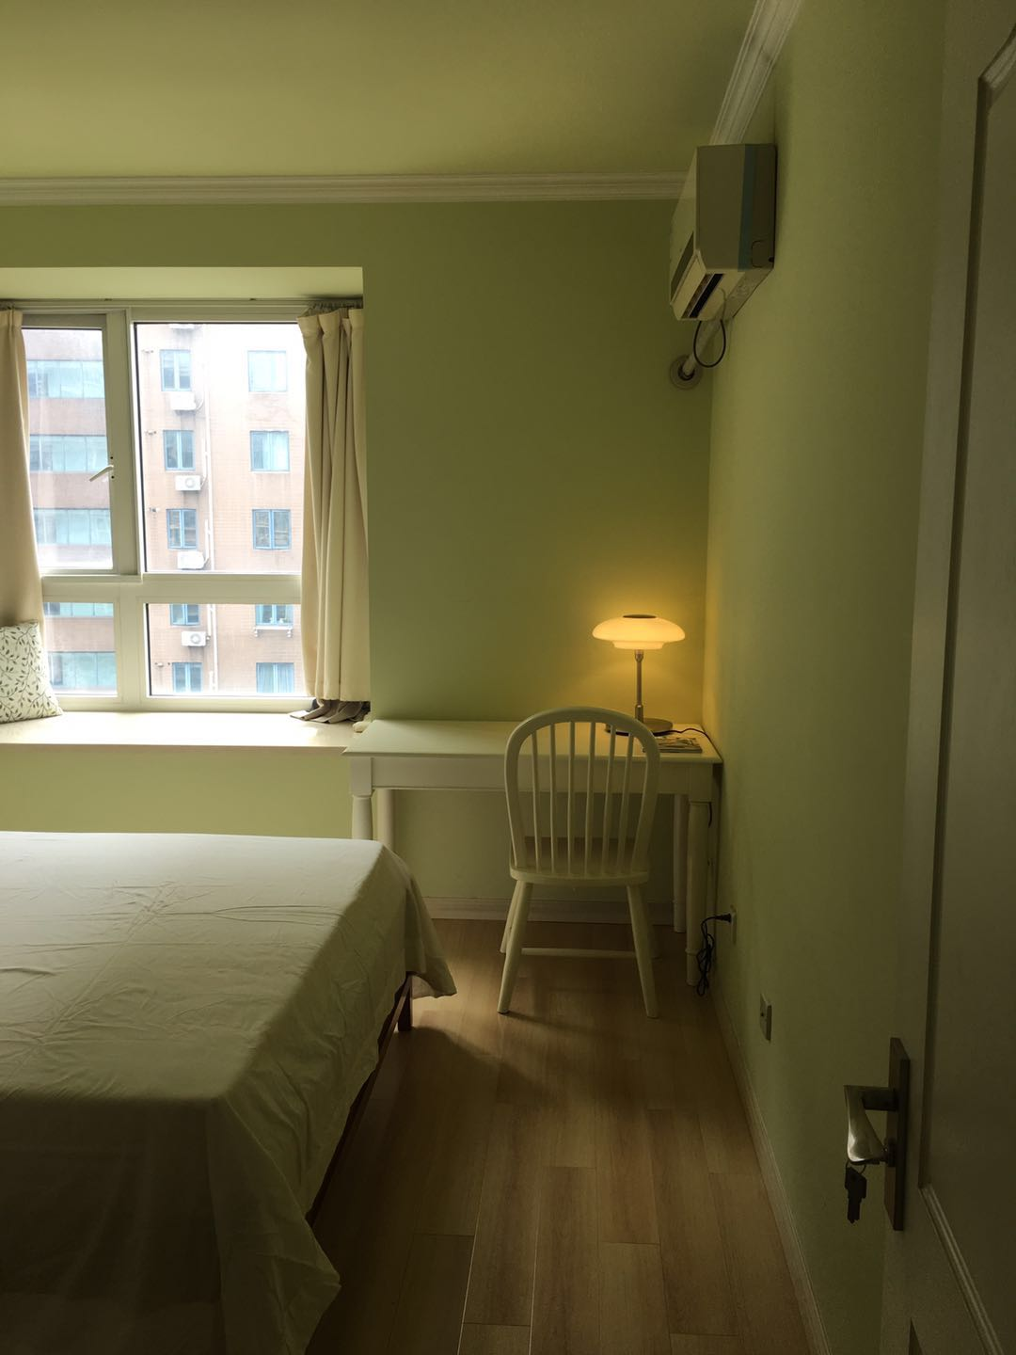
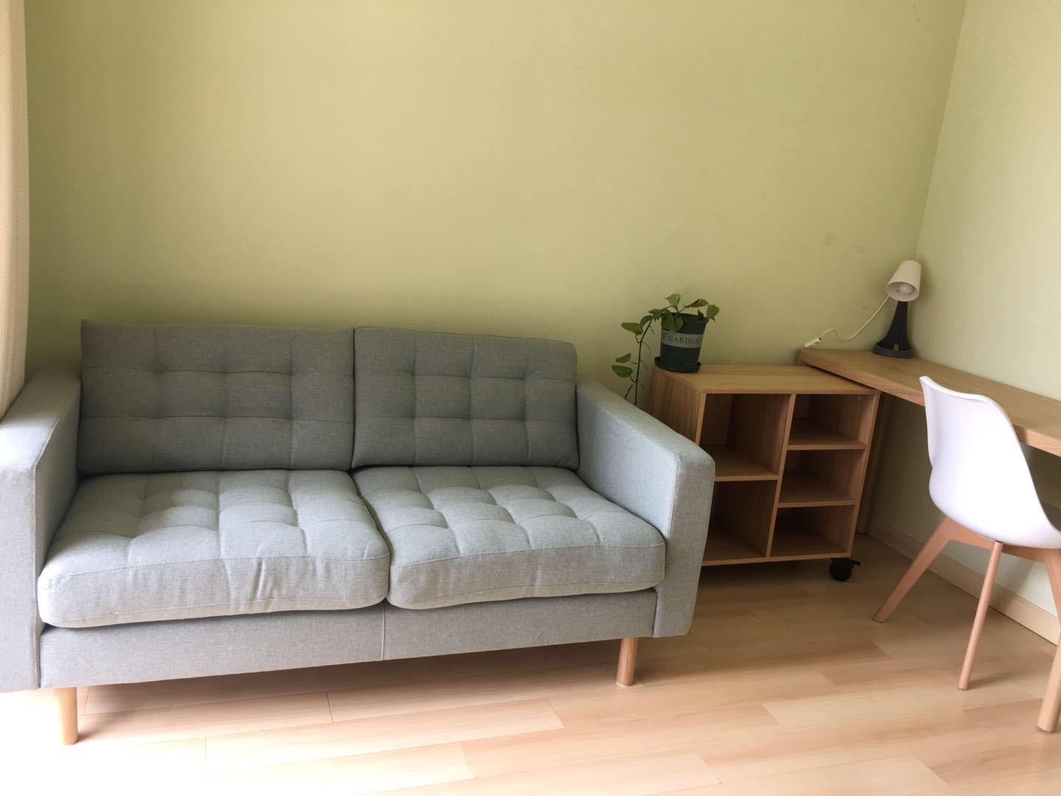
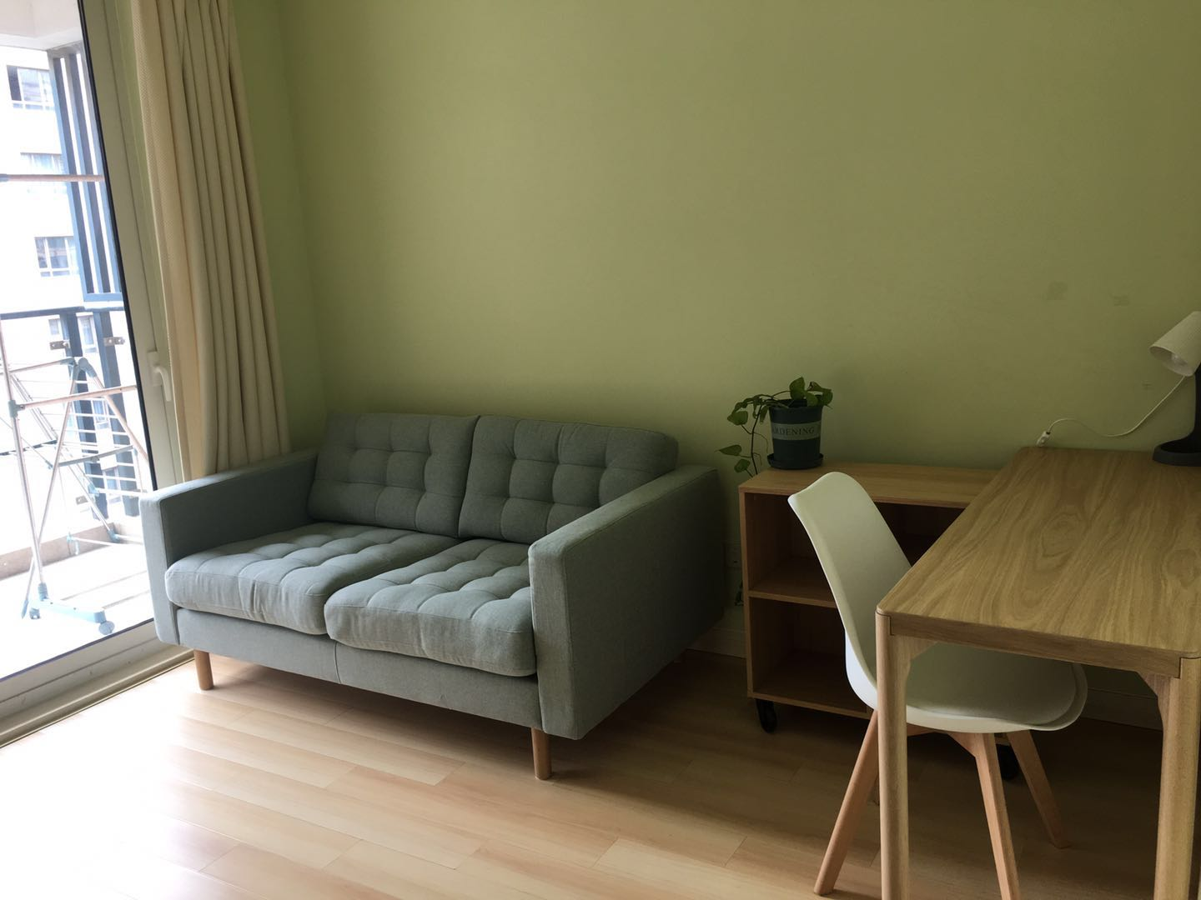
P27 翻转空间概念

Slide 34
意义空间向功能空间的转变
“家宅”的道德感向功能强迫的转化
物的功能性得到了解放：人的解放也只停留在作为物的使用者的阶段
（人的被迫性-以丰富选择的方式呈现的“自由”-使用自由）
空间才是物的真正的自由，而功能只是形式上的自由

